Slide 1

Ріжкові кавоварки
21/10/2021

Slide 2
Всі кавоварки ROTEX комплектуються помпами ULKA

Slide 3
використовують
Цю помпу використовують
відомі торгові марки

Slide 4
Стандарт комплектації кавоварок ROTEX

Slide 5
Модель RCM650-S
РЦ 2399 грн
Новинка дизайну
Потужність: 850Вт
Тип управління: механічне
Об’єм резервуара: 1,25 літра
Тиск пару: до 15 бар
Знімна ємність для води виготовлена із непрозорого харчового пластику.

Slide 6
Модель RCM650-S

Slide 7
Модель RCM750-S
РЦ 2599 грн
Потужність: 850Вт
Тип управління: механічне
Об’єм резервуара: 1,5 літра
Тиск пару: до 15 бар
Знімна ємність для води виготовлена із прозорого харчового пластику.

Slide 8
Модель RCM750-S

Slide 9
Модель RCM850-S
РЦ 2699 грн
Потужність: 850Вт
Тип управління: Електронне
Об’єм резервуара: 1,5 літра
Тиск пару: до 15 бар
Знімна ємність для води виготовлена із прозорого харчового пластику.

Slide 10
Модель RCM650-S

Slide 11
Модель RCM850-S
Електронне управління
RCM850-S
Електронне управління – Ви вибираєте порцію еспресо і кавоварка сама закінчує процес приготування.
Нагадуємо, що стандартна порція еспресо, це (25-30 мл) кави.

Slide 12
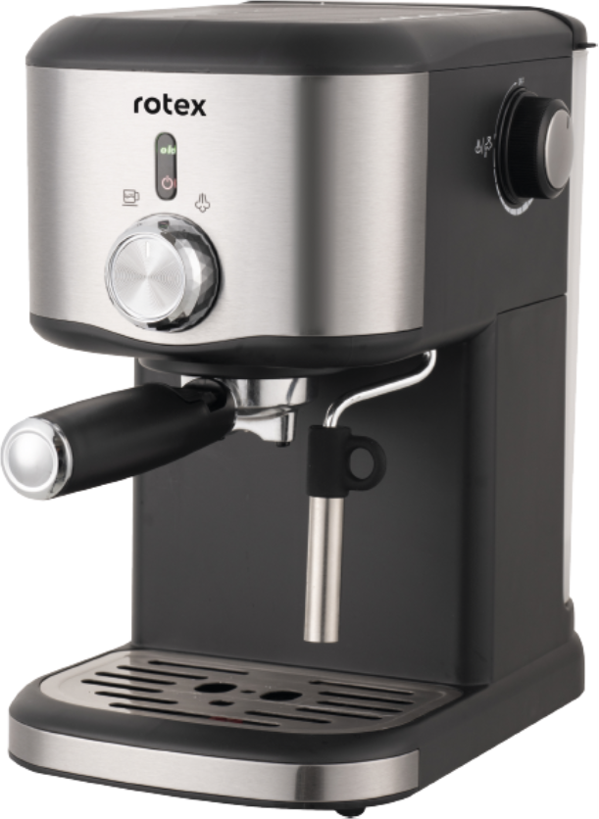
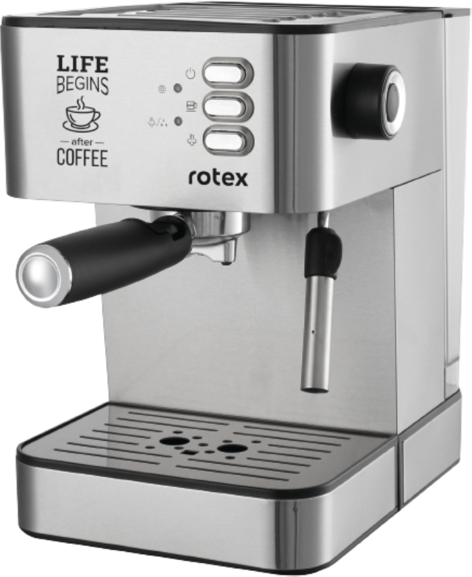
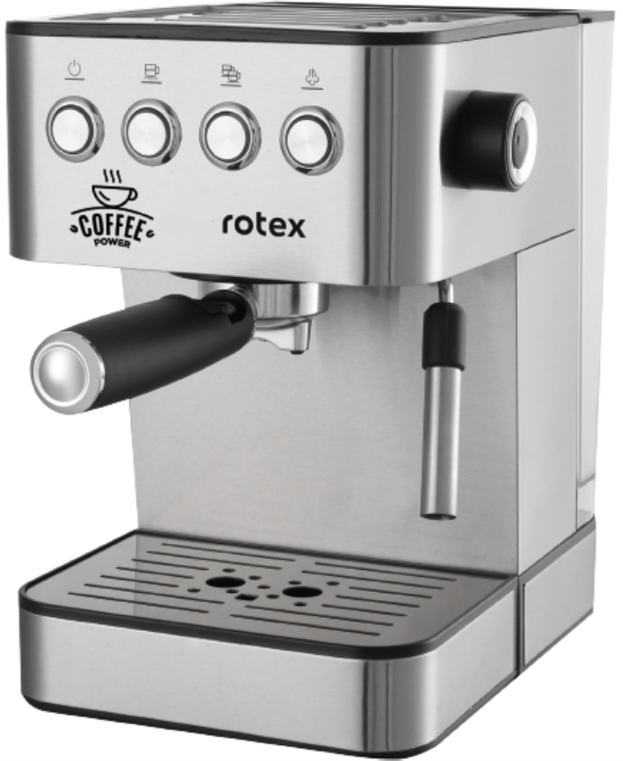
Модель | Потужність | Тип управління | Об’єм резервуару | Тиск пару | Розмір кавоварки
RCM650-S | 850 Вт | механічне | 1,25 л | До 15 бар | 32*18*30 (см)
RCM750-S | 850 Вт | механічне | 1,5 л | До 15 бар | 30*20*28 (см)
RCM850-S | 850 Вт | електронне | 1,5 л | До 15 бар | 30*20*28 (см)

Slide 13
Дякуємо за увагу!
ВІДДІЛ ПРОДАЖІВ
(044) 207-10-43 (вн.1028)
sale@rotex.net.ua
СЕРВІСНЕ ОБСЛУГОВУВАННЯ
(044) 207-10-47
support@rotex.net.ua
Україна, м. Київ

